Slide 1

Foro Denuncia Ciudadana y Alerta Contra la Corrupción.
“Whistleblowers, Retos en el Combate a la Corrupción”
Odracir Espinoza. Director Estratégico.

Slide 2
CONCEPTUALIZANDO
1
2
3
4
5
6
7
DEFINICION
COMBATE
SITUACIÓN
COSTO
RETOS
FUNCIÓN
ANÁLISIS
¿Cómo definimos la corrupción en México?
¿Cómo se combate la corrupción?
¿Dónde estamos parados en el combate a la corrupción?
¿Cuánto cuesta combatir la corrupción?
¿Cuáles son los problemas y retos para su combate efectivo?
¿Cuál es la función de los whistleblowers en ese combate?
Reflexionemos y analicemos las figuras para concluir

Slide 3
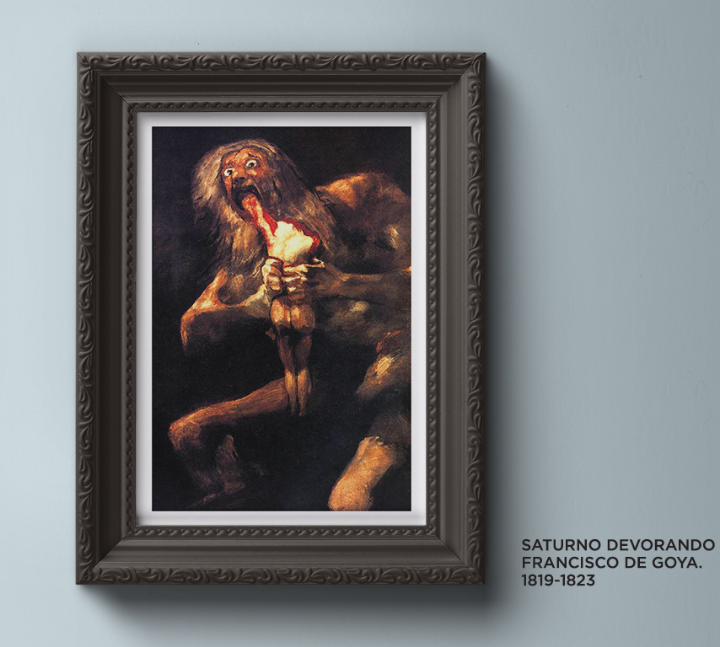
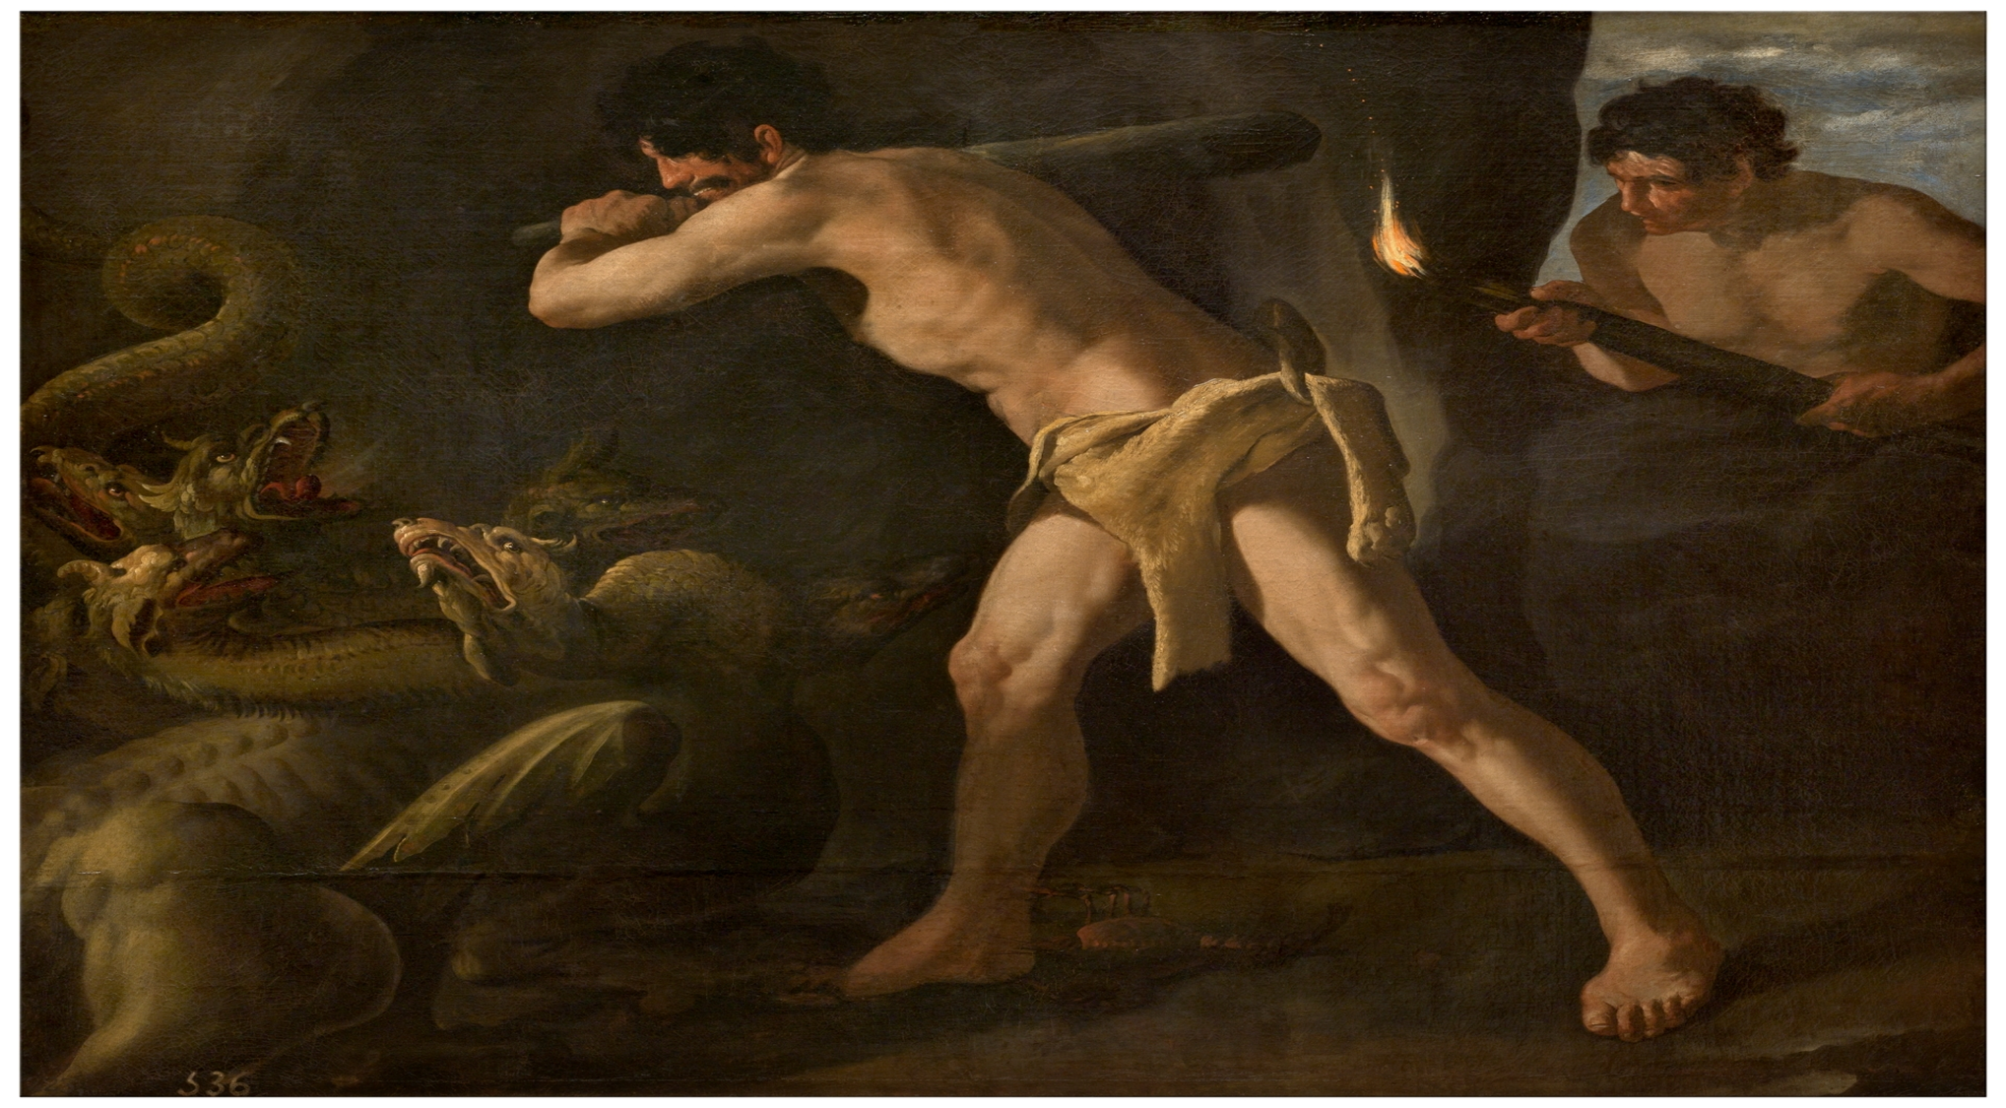
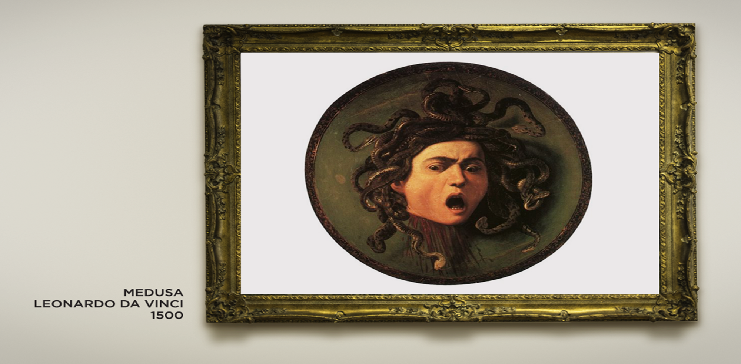
Sin duda, es la principal representación y descomposición de una sociedad.
Luis Almagro Lemes dice “la corrupción es una enferme-dad hereditaria, autoinmune, de cualquier sistema político donde los seres humanos son sus operadores”.
En la Convención de las Naciones Unidas contra la Corrupción se sostiene que “La corrupción es una plaga insidiosa que tiene un amplio espectro de consecuencias corrosivas para la sociedad. Socava la democracia y el Estado de derecho, da pie a violaciones de los derechos humanos, distorsiona los mercados, menoscaba la calidad de vida y permite el florecimiento de la delincuencia organizada, el terrorismo y otras amenazas a la seguridad humana.”
Convención de las Naciones Unidas contra la Corrupción, Preámbulo, párr. 1, disponible en https://www.unodc.org/documents/treaties/UNCAC/Publications/Convention/08-50026_E.pdf
La Corrupción: Más que un concepto…

Slide 4

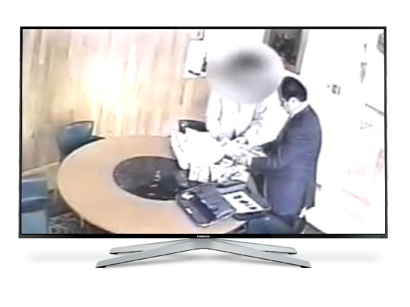
¿Qué estamos viviendo?
Somos testigos en las últimas dos décadas del incremento en la exhibición, de los escándalos de corrupción, tanto en las modalidades privada como pública.
Fuente: México: Anatomía de la Corrupción

Slide 5
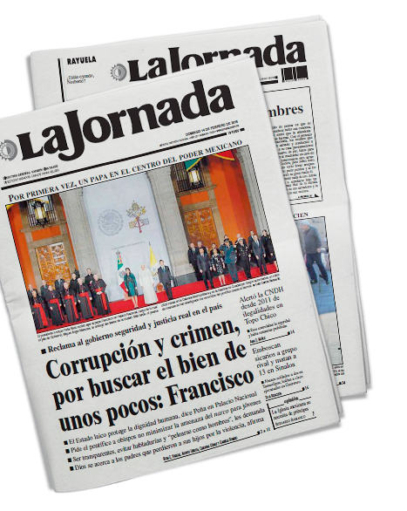
La academia, las organizaciones de la sociedad civil y el periodismo de investigación han hecho una labor importante y eficaz para poner el tema de la corrupción en la agenda pública mexicana.

Slide 6
1
¿Qué es la corrupción?
La corrupción puede aparecer cuando existen ciertas condiciones estructurales que la hacen más propicia.
“Ecuación Básica” de la corrupción (Klitgaard-1988).
Fórmula Robert Klitgaard:
Corrupción = Monopolio de la decisión pública más Discrecionalidad de la decisión pública menos Responsabilidad (en el sentido de obligación de dar cuentas) por la decisión pública adoptada.
C = M + D – R
International Cooperation Against Corruption - March 1998https://www.imf.org › 1998/03 › pdf › klitgaard.
6

Slide 7
Recuerda que…
La corrupción es una manifestación de las debilidades institucionales, bajos estándares morales, incentivos sesgados y falta de aplicación de la Ley.
El comportamiento corrupto deriva beneficios ilícitos a una persona o grupo pequeño al ignorar reglas que han sido diseñadas para garantizar la imparcialidad y la eficiencia. Produce resultados injustos, ineficientes y antieconómicos.

Slide 8


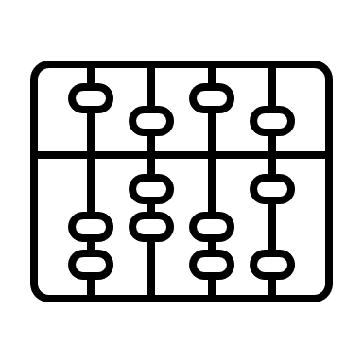


Algunas consecuencias de la corrupción:
DESLEGITIMIDAD
VICIOS
DESIGUALDAD
INEFICACIA
INEFICIENCIA
Deslegitima a las instituciones públicas;
Genera vicios en la gestión pública;
Incrementa los niveles de desigualdad;
Presiona para la creación de legislaciones y políticas públicas ineficaces e inapropiadas;
Profundiza la distribución inequitativa de recursos públicos y de un gasto ineficiente
Indirectamente acarrea consecuencias graves a la sociedad al grado de ser un factor de muertes.

Slide 9
Causas que favorecen a la corrupción
Falta de coordinación y fragmentación de esfuerzos institucionales;
Falta de denuncia;
Falta de protección al testigo, denunciantes, víctimas o bien deficientes mecanismos para tales fines.
Insuficiente infraestructura institucional para prevenir, investigar y perseguir la corrupción;
Débil marco jurídico de responsabilidades, principalmente, en lo tocante a la delimitación de la falta y en cómo se acreditan las conductas;

Slide 10
Causas que favorecen a la corrupción
Tribunales rebasados y con intereses diversos a combatir la corrupción;
Debilidad en el sistema de documentación y archivo de las acciones de gobierno;
Exceso de trámites o exceso de discrecionalidad de los servidores públicos en las autorizaciones, y
Debilidad en los sistemas de contratación, permanencia y estímulos de los servidores públicos.

Slide 11

Causas que favorecen a la corrupción
IMPUNIDAD

Slide 12
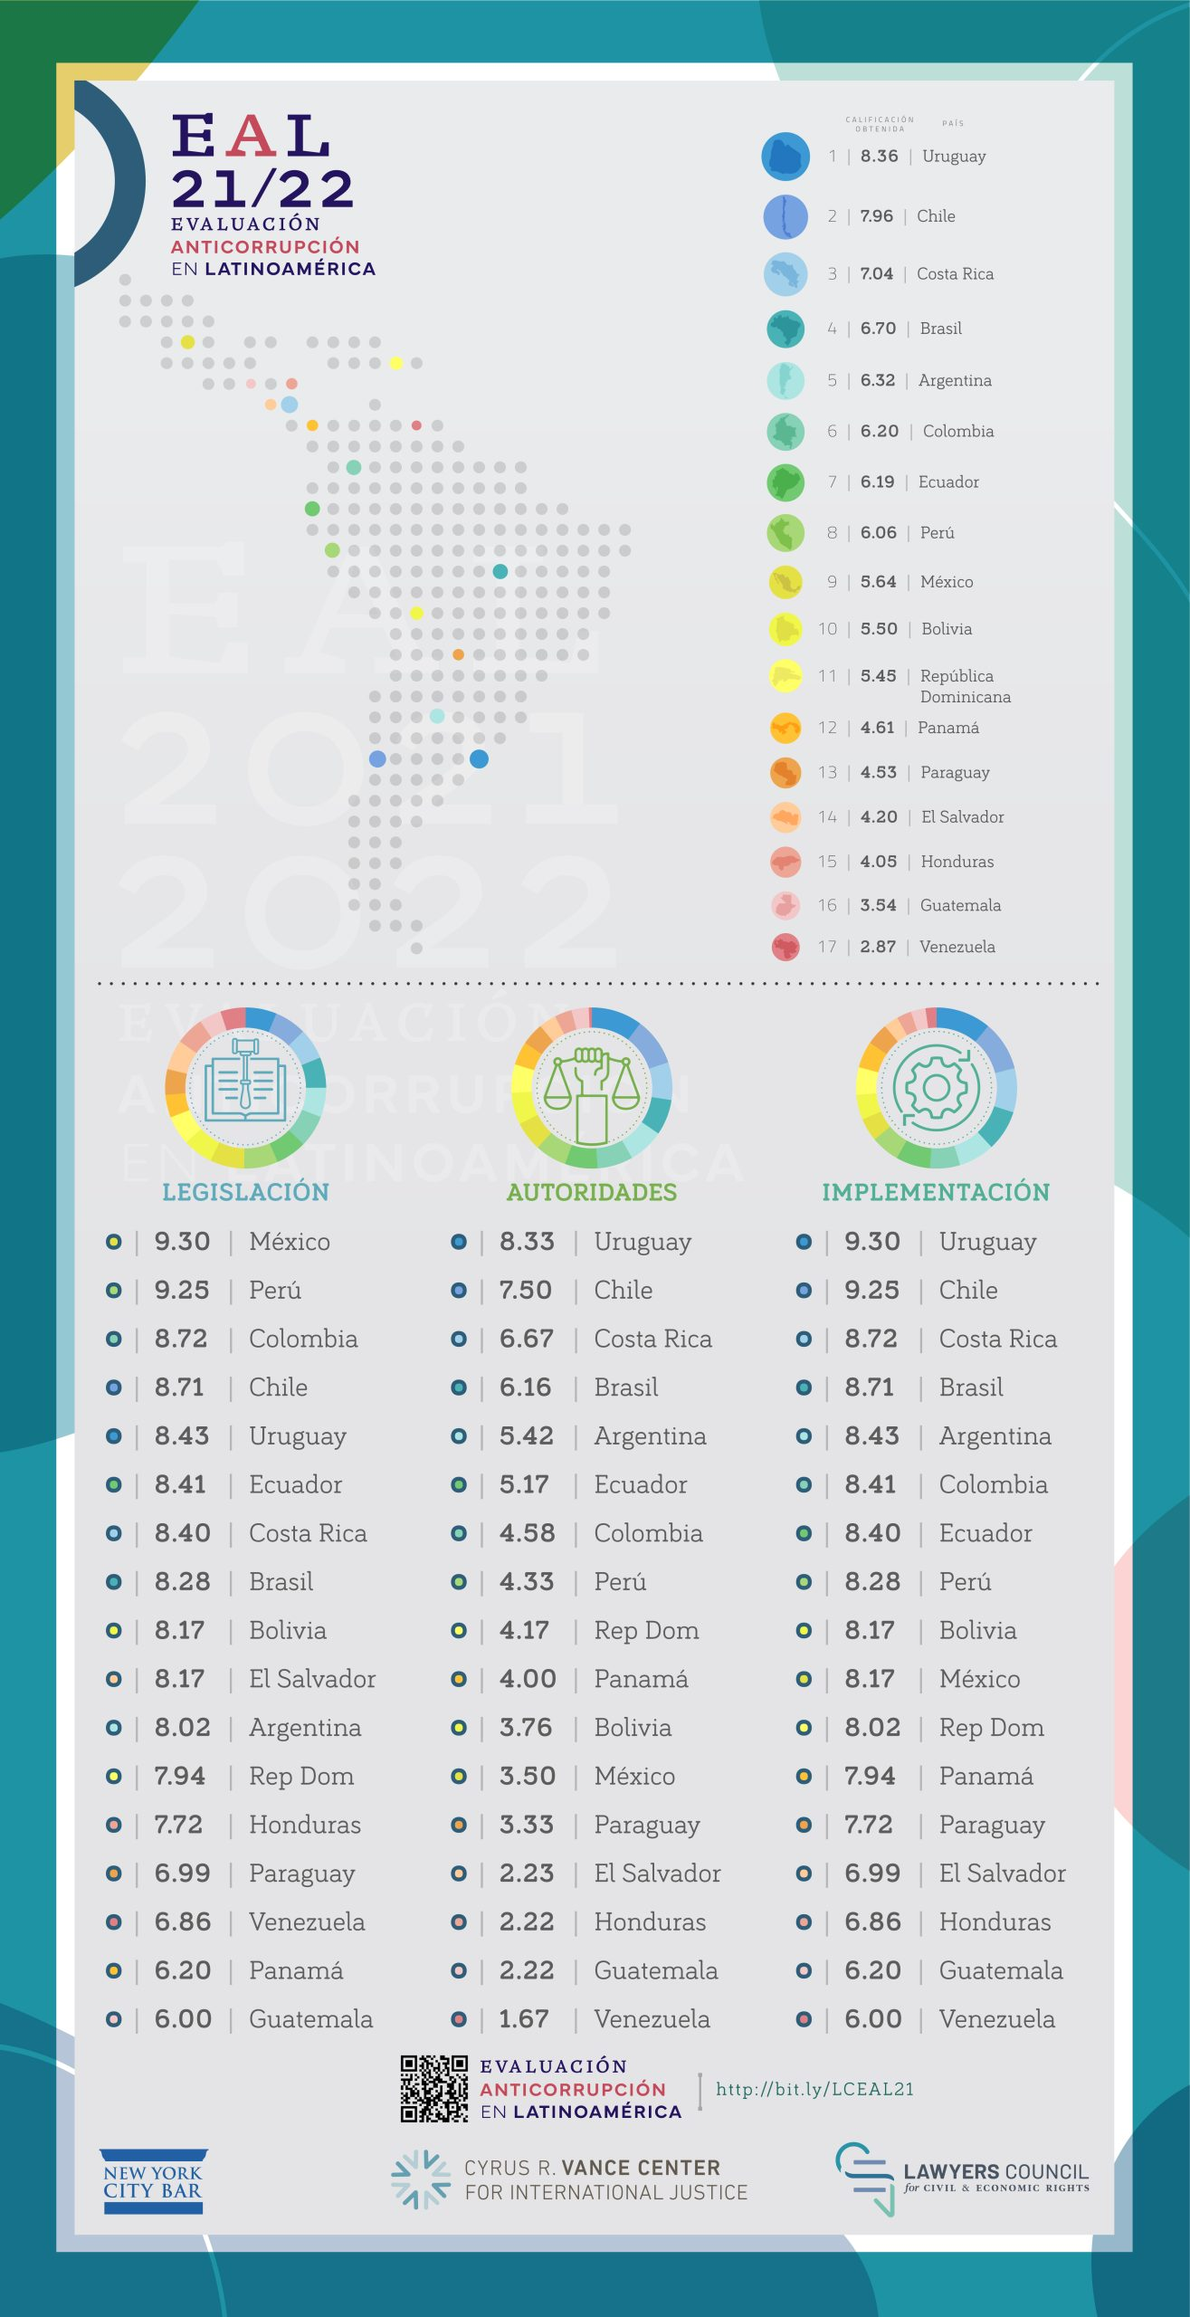
Costo de la corrupción para México
“La corrupción no es un problema exclusivo de México, pero la impunidad sí (…), la diferencia es que aquí los escándalos no tienen consecuencias en los tribunales. Mientras aquí la impunidad sea la regla, en lugar de la excepción, México no podrá romper con la tradición que más enferma nuestra vida pública, y nuestro potencial de prosperidad”.
Juan Pardinas, Director General del IMCO

Slide 13
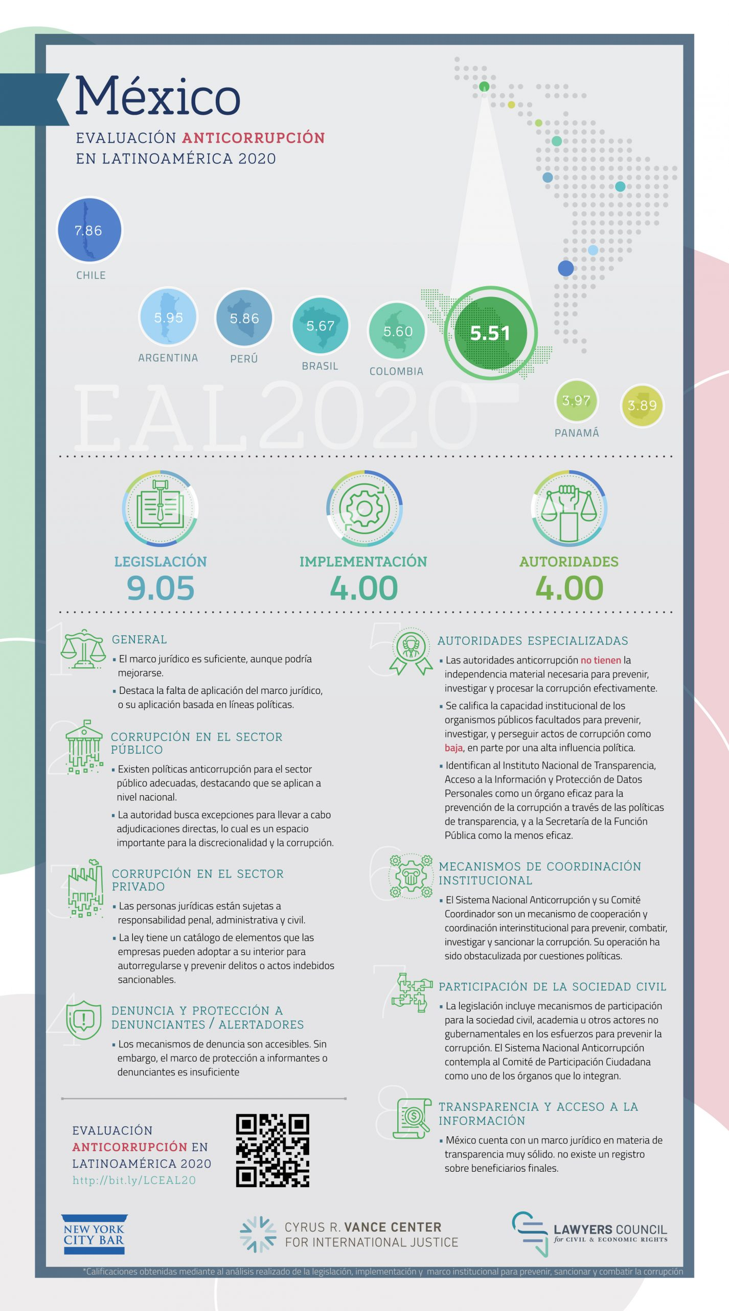
Protección fiable de la identidad

Slide 14

¿Cómo se combate la Corrupción
en México?

Slide 15
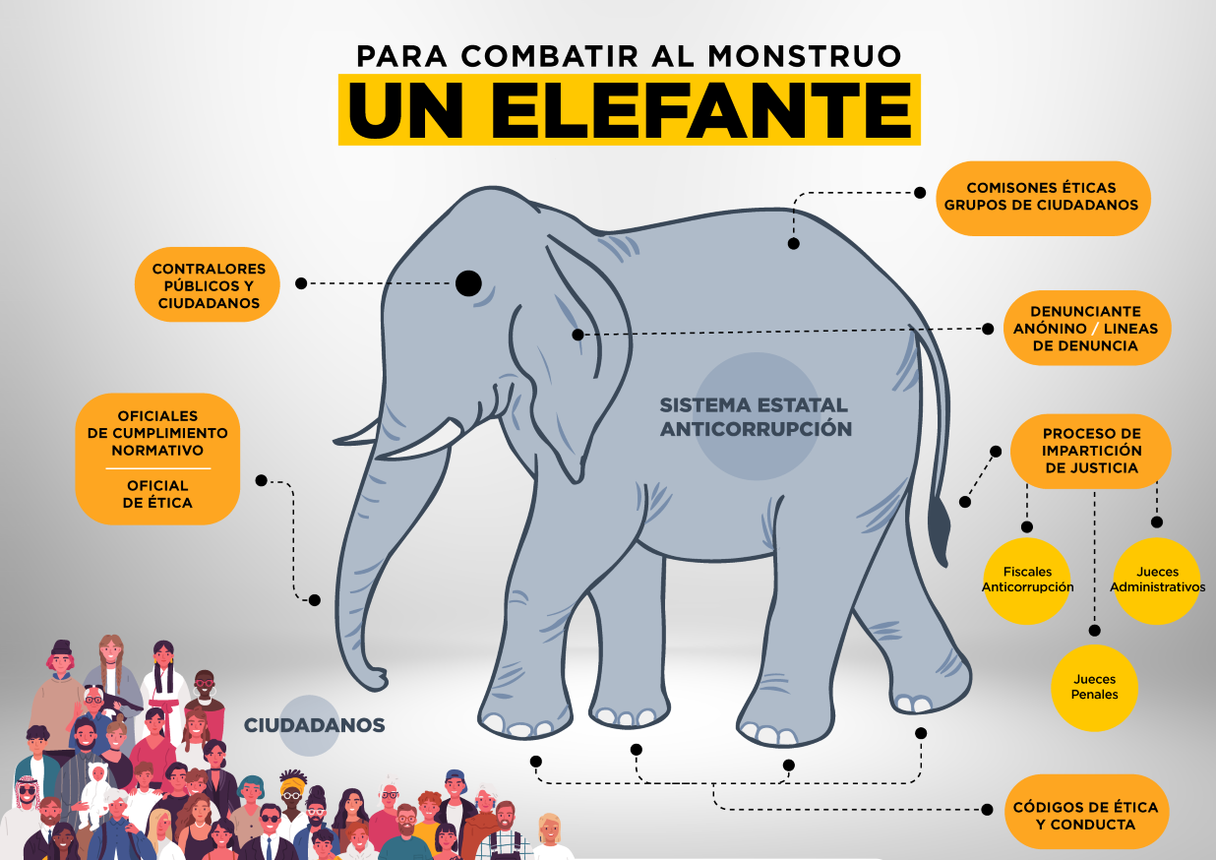
Protección contra las represalias en el lugar de trabajo
La ley debe cubrir todas las situaciones que puedan tener un efecto de amenaza o de amedrentar.
Esto es necesario para proteger a quienes ayudan o se asocian con el/la denunciante que actúa como mensajero de una revelación.
Algunos casos: son percibidas como denunciantes a los/las "ayudantes de denunciantes" y personas que están "a punto" de hacer una revelación (para evitar ataques preventivos para eludir la protección legal).
Pueden ser esenciales para dar los pasos preliminares necesarios para tener una "creencia razonable" y la protección de una denuncia responsable. Dado que la corroboración y las pruebas son esenciales, estos contextos indirectos a menudo pueden tener el mayor potencial para un efecto amedrentador que bloquee en el secreto, manteniendo a la gente en silencio y aislando a los que hablan.
EU Whistleblower Protection Directive, • Australia • Croatia • Ireland
US WPA

Slide 16
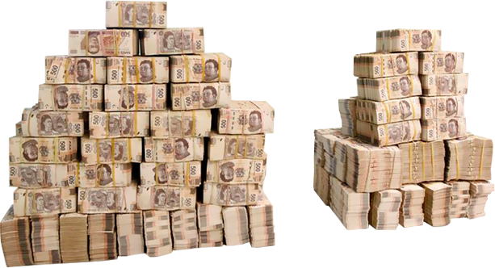
Enfoques
Los presupuestos de las nuevas Instituciones que se enfrentan a la corrupción, que involucran a personas con poder, relaciones, influencias y dinero, no son suficientes, por ejemplo, algunas Fiscalías contabas en su inicio con 70 millones para operar, hoy cuentan con menos de 40 millones.
Si queremos atacar este monstruo de mil cabezas, requerimos recursos tecnológicos, posibilidad de movilidad, capacitación constante, etc. Y en muchos casos eso cuesta…
70 millones
40 millones

Slide 17
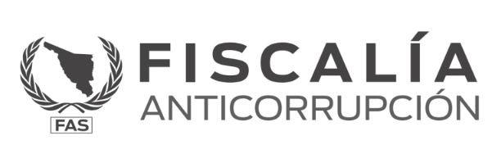
1
Metodología de la Investigación por Hechos de Corrupción.
1
¿Cómo se investigan los Delitos por Hechos de Corrupción?
La metodología de investigación de los delitos competencia de una Fiscalía se estructura con base en la teoría del delito, encontrando los Agentes del Ministerio Público (MP) y Policías Investigadores, como primera tarea de análisis al derecho positivo aplicable en el Estado el concepto de delito que generalmente se le conoce como “la acción u omisión típica, antijurídica y culpable sancionada por las leyes penales”, en ese sentido, la investigación de los delitos relacionados con hechos de corrupción se estructura de forma sistemática atendiendo a los elementos señalados en la definición anterior, los cuales se investigan de manera secuencial y lógica, puesto que, solo ante la configuración de cada uno de ellos se podrá pasar a la investigación del siguiente, el camino para probarse es lo complejo.
En ese orden, tenemos cuatro niveles de investigación y análisis. En primer lugar, se tiene que investigar si la conducta o comportamiento consistente en una acción u omisión es típica, es decir, que el hecho denunciado (cometido) se encuadre o adecue a alguna descripción de las hipótesis contenidas en los diversos tipos penales contenidos en los Códigos Penales.
17

Slide 18
Para la investigación de los delitos relacionados con hechos de corrupción, los agentes del MP y Policías, realizan lo siguiente:
1. Una vez que se recibe denuncia, analizan hechos elaborando teoría del caso y plan de investigación, para ello debe responder a las preguntas fundamentales que en toda investigación deben formularse y responderse:
a. ¿Qué sucedió? Para verificar si los hechos presentados son parte de una conducta delictiva, y de esta manera establecer líneas de investigación.
b. ¿Cuándo sucedió? En esta, establece los momentos de realización de hechos denunciados, y que permite establecer la relación lógica entre declaraciones de testigos, denunciantes y/o víctimas y las realizadas por presuntos responsables. Establece la fecha y a qué hora ocurrió, estrechamente con la interrogante anterior, considera como posible la participación de una persona por ubicarse en las dimensiones espaciales y temporales de las hipótesis que para el caso se formulan.
c. ¿Cómo se desarrollaron los hechos? Responde al tipo de acciones que debieron presentarse para que el resultado se verificara en la forma en que se dio. Aquí el MP investiga el modus operandi para cometer el acto de corrupción, para determinar la forma de realización y si se trata de un hecho aislado o de una red de corrupción, así como, para determinar la infracción del deber del servidor público y las formas de intervención tanto de servidores públicos como personas particulares que hayan colaborado en la comisión del delito.
18

Slide 19
Metodología de la Investigación por Hechos de Corrupción:
1
d. ¿Dónde se desarrollaron los hechos? Aquí el MP establece con claridad cuál fue el lugar o área de los hechos donde la investigación rescata los elementos técnicos sometidos a estudio en las diversas áreas periciales, dicha área en particular es medular en la investigación de hechos de corrupción, además mediante esta interrogante se establecen los ámbitos de competencia de las respectivas autoridades.
e. ¿Por qué ocurrieron los hechos, o cuales eran las razones para que se diera el hecho? Se busca elementos de carácter material y de significación causal que sirvieron como elementos provocadores de un comportamiento y no de otro.
En los delitos de hechos de corrupción esta interrogante también sirve para determinar si los hechos sucedieron por una actividad administrativa irregular por desconocimiento de los procedimientos o normativa aplicable o si se realizaron de manera dolosa para obtener algún beneficio o lucro o ventaja, para sí o para algún tercero.
f. ¿Quiénes participaron y con qué roles? Aquí se realizan los actos de investigación para lograr la identidad de los sujetos tanto activos -quien comete el acto-, como a los pasivos-quienes fueron afectados-, que se encuentran involucrados en la realización del hecho motivo de participación, para determinar su grado y forma de intervención y deslindar las responsabilidades penales que correspondan. IMPORTANTE EL DENUNCIANTE O TESTIGO EN ESTA PARTE.
g. ¿Con qué se efectuaron los hechos? El MP busca e identifica los instrumentos utilizados para generar un resultado, esta interrogante se liga con los indicios directamente, en los casos de hechos de corrupción normalmente se involucra la actividad o acto administrativo, por lo que una gran parte del material probatorio lo constituye la prueba documental (Licitaciones, contratos, expedientes técnicos de obra, estados de cuenta bancarios en los que se evidencien los desvíos, entre otros).
19

Slide 20
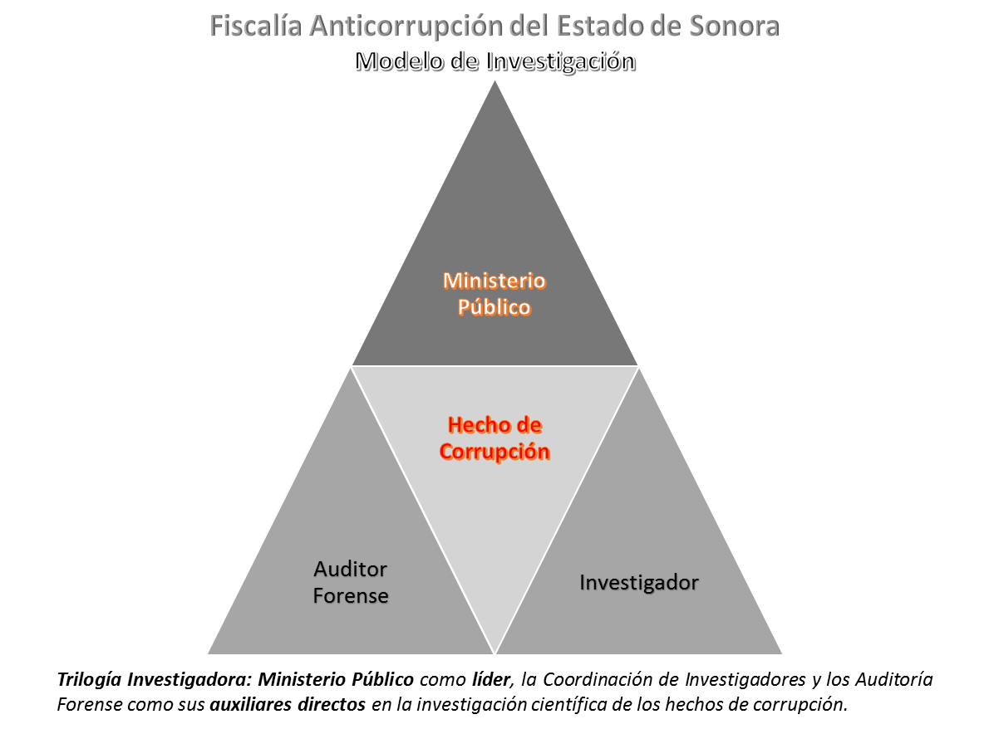
Metodología de la Investigación por Hechos de Corrupción:
1
¿Cómo se aplica la metodología en la investigación de hechos de corrupción?
Para que una investigación de delitos relacionados con hechos de corrupción sea efectiva, debe realizarse e integrarse mediante un modelo de la “Trilogía Investigadora”, cuyo modelo es fundamental y aplica en cualquier sistema (Inquisitivo-Mixto o el Oral) para el éxito en la investigaciones:
“El Éxito en la investigación dependerá en gran medida en la coordinación efectiva de éstas tres áreas Y DE LA INFORMACIÓN QUE SE PROVEA POR TESTIGOS Y DENUNCIANTES, NO SE CONDENA LO QUE NO SE PUEDE PROBAR.”

Slide 21
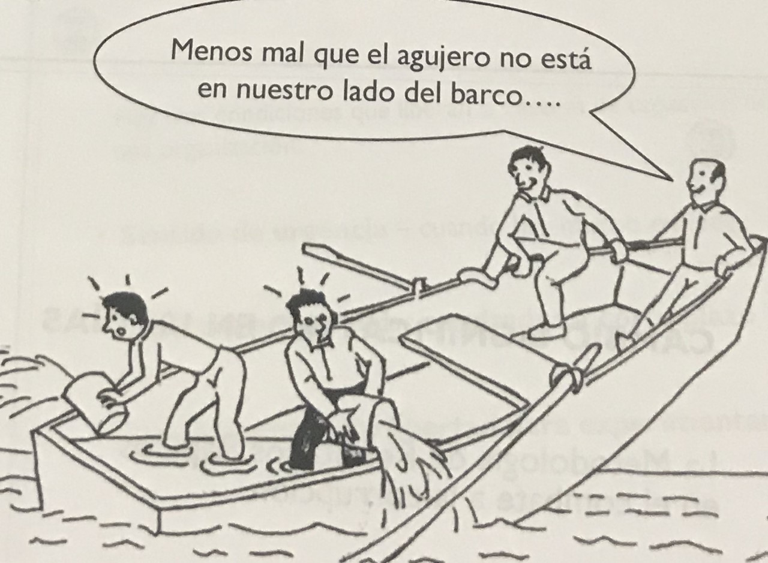

Slide 22
Personas que denuncian actos de corrupción, son los “testigos del pueblo”.
La Convención de las Naciones Unidas contra la Corrupción (UNCAC) señala en su artículo 33, la obligación de los Estados parte de Proteger a los denunciantes y del deber de incorporar en el ordenamiento interno medidas para esa protección.
La mayoría de las normas de los países que protegen al denunciante hacen enfasis en proteger la Libertad de expresion y su integridad.
Los derechos de las personas denunciantes deben cubrir la revelación de cualquier ilegalidad, despilfarro grave, mala gestión, abuso de autoridad, peligro sustancial y específico para la salud o la seguridad pública y cualquier otra actividad que socave el bienestar público o la misión institucional de las partes interesadas de la empresa.
EU Whistleblower Protection Directive, Australia, Bangladesh, Belgium.
Definiciones

Slide 23
La Convención Interamericana Contra la Corrupción señala en su artículo III (medidas preventivas), en su punto 8, la protección de denunciantes, estableciendo la obligación para Proteger a los funcionaros públicos y ciudadanos particulares que denuncien de Buena fe actos de corrupción.
El CNPP en el artículo 221, nos dice que la investigación de los hechos podrá iniciarse por denuncia o querellas y que el MP y la policía están obligados a proceder sin mayores requisitos a la investigación de los hechos; y que tratandose de informaciones anonimas, la policía bajo la coordinación del MP constatará la veracidad de los datos para iniciar la investigación.
Definiciones

Slide 24

Blindar los derechos de los denunciantes frente a las órdenes de mordaza.
Toda ley o política de protección de los denunciantes debe prohibir las "órdenes de mordaza" derivadas de normas, políticas o políticas o acuerdos de confidencialidad que, de otro modo, invalidarían los derechos de la ley de a la libertad de expresión.
Este principio también cubre la supremacía de las leyes de denuncia de irregularidades sobre las leyes contradictorias.
EU: • EU Whistleblower Protection Directive, WPA (US) Albania WPA, Article 17.4; Australia

Slide 25
Figuras a considerar en la lucha:
“Preguntas básicas”
Sujetos: Alertador,​ Informante,​ Filtrador​, Delator // Denunciante, ​Víctimas, Testigos, Peritos.
¿Qué se puede denunciar o alertar? Hechos o actos de corrupción, Faltas administrativas, delitos particulares, todo tipo de ilícitos.
¿Quién puede denunciar o alertar? Personas físicas servidoras públicas, personas físicas particulares, organizaciones, etc.
¿A quién se puede denunciar o alertar? Servidores públicos (federales, estatales, municipales, del poder ejecutivo, legislativo o judicial), particulares.
Proceso y medios para denunciar o alertar.
¿Quién investiga?
Medios de protección, cómo se solicitan y cómo se otorgan.

Slide 26
Algunas figuras a considerar:
SUJETOS
  Lineamientos para la Promoción y Operación del Sistema de Ciudadanos Alertadores Internos y Externos de la Corrupción (SFP).
  Ciudadano Alertador Interno o Externo: Toda persona física que hace del conocimiento de la Unidad una alerta a través de la plataforma. Se entenderá por alertador interno a los servidores públicos y por externos a los ciudadanos que no forman parte del servicio público.
  El alertador proporciona información sobre actos que se hayan cometido, se estén cometiendo o sean probable que se cometan por servidores públicos respecto de presuntos actos graves de corrupción, violaciones a derechos humanos, hostigamiento y acoso sexual.

Slide 27
Figuras a considerar en la lucha:
“Preguntas básicas”
SUJETOS
  Persona denunciante: La persona física o servidora pública que acude ante las autoridades investigadoras con el fin de denunciar actos _u omisiones que pudieran constituir o vincularse con un posible hecho de corrupción;
  Persona alertadora: La persona física o servidora pública que, de manera remota o presencial, y bajo su propia voluntad, presenta una alerta ante la suposición de un posible hecho de corrupción del que tenga conocimiento o haya sido testigo

Slide 28
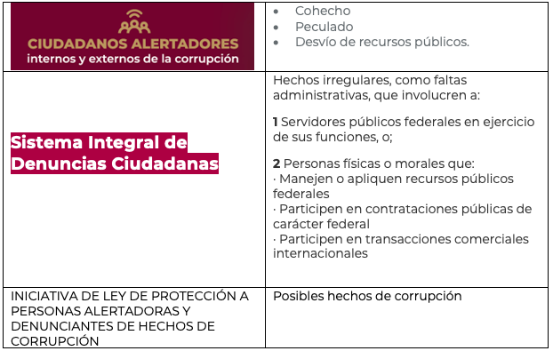

Figuras a considerar en la lucha:
“Preguntas básicas”
¿Qué se puede denunciar?

Slide 29
Figuras a considerar en la lucha:
Técnicas Especiales
El Código Nacional de Procedimientos Penales de México contempla diversas técnicas especiales de investigación que pueden ser utilizadas por el Ministerio Público y las autoridades encargadas de la investigación en casos de corrupción:
Intervención de comunicaciones privadas: Esta técnica permite la intervención de las comunicaciones telefónicas, electrónicas o cualquier otra forma de comunicación privada, siempre y cuando se cuente con la autorización de un juez y se cumplan ciertos requisitos. La intervención de comunicaciones privadas está contemplada en los artículos 210 a 215 del Código Nacional de Procedimientos Penales.
Agente encubierto: Esta técnica permite a las autoridades utilizar a un agente encubierto para infiltrarse en una organización delictiva y obtener información relevante para la investigación. El agente encubierto puede incluso participar en actividades delictivas menores siempre y cuando no causen un daño grave a terceros o a la sociedad en general. El uso de agente encubierto está contemplado en los artículos 252 a 257 del Código Nacional de Procedimientos Penales.
Técnicas Especiales
de Investigación.

Slide 30
Figuras a considerar en la lucha:
“Técnicas Especiales”
Entrega vigilada: Esta técnica permite a las autoridades realizar la entrega vigilada de un objeto que se sospecha es parte de un delito para identificar a los responsables del mismo. La entrega vigilada se realiza con la finalidad de conocer el destino del objeto y los actos que se realizarán con él.
La entrega vigilada está contemplada en los artículos 250 a 251 del Código Nacional de Procedimientos Penales.
Operaciones encubiertas: Esta técnica permite a las autoridades realizar operaciones encubiertas con la finalidad de obtener información relevante para la investigación. Las operaciones encubiertas pueden incluir la realización de actividades delictivas menores siempre y cuando no causen un daño grave a terceros o a la sociedad en general.
Las operaciones encubiertas están contempladas en los artículos 258 a 264 del Código Nacional de Procedimientos Penales.
Técnicas Especiales
de Investigación.

Slide 31
Puntos a considerar sobre las técnicas especiales.
El uso de estas técnicas especiales de investigación debe estar siempre sujeto a la autorización y supervisión de un juez y debe ser utilizado de manera excepcional y proporcional al delito investigado.
Además, estas técnicas sólo pueden ser utilizadas en casos específicos (protocolos o lineamientos, (LFDO) y siempre que se hayan agotado previamente otras técnicas de investigación menos invasivas.
Existen varios ejemplos de casos de corrupción en México y otros países en los que se han utilizado técnicas especiales de investigación para obtener pruebas y llevar a los responsables ante la justicia.
Marco Teórico – Conceptual y Marco Jurídico

Slide 32
Casos de éxito con las técnicas especiales.
Operación Lava Jato en Brasil: Esta operación de investigación sobre corrupción en la estatal petrolera brasileña Petrobras, utilizó técnicas como la colaboración premiada, la intervención telefónica y la entrega vigilada para obtener pruebas y llevar a numerosos políticos y empresarios brasileños ante la justicia.
Operación Anti-Balas en México: Esta operación de investigación sobre corrupción en el gobierno de Veracruz, México, utilizó la intervención telefónica y la colaboración premiada para obtener pruebas sobre el desvío de fondos públicos por parte del exgobernador Javier Duarte y otros funcionarios del gobierno estatal.
Marco Teórico – Conceptual y Marco Jurídico

Slide 33
Casos de éxito con las técnicas especiales.
Operación Car Wash en Perú: Esta operación de investigación sobre corrupción en el gobierno peruano, utilizó técnicas como la colaboración premiada y la intervención telefónica para obtener pruebas y llevar a la justicia a numerosos políticos y empresarios peruanos acusados de corrupción.
Operación Lezo en España: Esta operación de investigación sobre corrupción en el gobierno de la Comunidad de Madrid, utilizó técnicas como la intervención telefónica y la colaboración premiada para obtener pruebas y llevar a la justicia al ex presidente de la comunidad, Ignacio González, y otros funcionarios acusados de corrupción.
Marco Teórico – Conceptual y Marco Jurídico

Slide 34
Casos de éxito con las técnicas especiales.
El caso más emblemático en Latinoamérica por la cantidad de países donde impactó dicho entramado de corrupción:
Caso Odebrecht: Este caso de corrupción multinacional implicó a la empresa brasileña Odebrecht en el pago de sobornos a funcionarios de gobierno en varios países de América Latina. Para obtener pruebas sobre el caso, se utilizaron técnicas como la colaboración premiada, la intervención telefónica y la entrega vigilada en varios países de la región.
En México, sigue en estos momentos los procesos y muy recurrentemente hay información sobre la posible aplicación de criterios de oportunidad.
Marco Teórico – Conceptual y Marco Jurídico

Slide 35

Resumiendo
Debemos generar los mecanismos legales de protección a los denunciantes para todos los supuestos, dotar dicha normatividad de presupuesto para su ejecución.
No solo se ocupa proteger al denunciante o testigo, también incentivarlo, entonces también para que esto funcione como los grandes casos judicializados a nivel internacional, se debe impulsar que el colaborador, el cómplice, el coparticipe colaboren con la justicia, por ello, debemos explorar el Derecho Penal Premial.
Replantear en México lo que se establece como criterios de oportunidad, existen muchos retos para su aplicación, ya que en otras partes el colaborador lo hace a cambio de una reducción de la sanción, en México o es todo o nada.
Prevenir el Crimen
Transfronterizo

Slide 36
Resumiendo
No se trata de negociar impunidad, como muchos lo piensan, o tratan de hacerlo parecer, aquí hay una realidad, si la cabeza de una institución es corrupta, infectara a los demás, ya sea por miedo, falta de convicciones morales y ética, o por lo que gusten, pero si el líder de una institución no es corrupto, difícilmente lo serán sus subordinados, y para perseguir a estas cabezas es necesario contar con mecanismo de protección de aquellos que se equivocaron y deseen rectificar su camino.
Debemos alentar a que aquellos que conozcan, o se hayan vistos obligados a participar de una forma u otra en un acto de corrupción, tengan la confianza de denunciar y participar con las autoridades, debemos buscar los mecanismos legales, por que lo que ellos saben es valioso y sus declaraciones fundamentales.
Prevenir el Crimen
Transfronterizo

